Slide 1
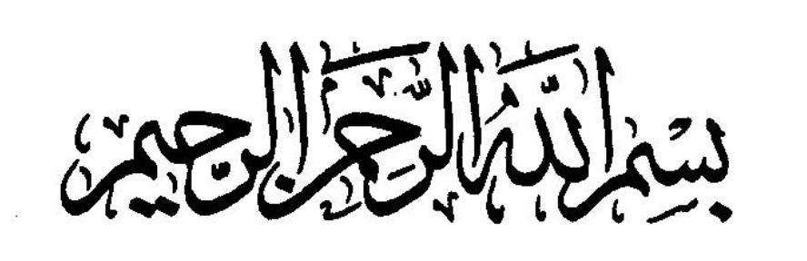

Doa Pembuka
Ya Alloh, Ya Tuhan Kami, saat ini kami berkumpul,
dalam rangka MENAMBAH ILMU di SMAN 49 Jakarta, kiranya acara ini berada dalam ridhoMu.
Ya Alloh, kami berlindung kepada-Mu dari ilmu yg tidak bermanfaat, hati yang tidak khusu’, nafsu yang tidak pernah puas, perbuatan maksiat dan sifat yang malas.
Ya Alloh, Engkau Maha Mendengar & Maha mengabulkan doa. Kabulkanlah doa kami
yaitu DITERIMA DI PTN & sukses dunia-akherat.
Aamiin ya Rabbal ‘Alaamiin.

Slide 2
Kompetensi Dasar
3.5. Menerapkan prinsip pewarisan sifat DADANG makhluk hidup berdasarkan hukum WULAN
4.5. Menyajikan hasil penerapan hukum Mendel dalam perhitungan peluang dari persilangan makhluk hidup di bidang pertanian dan peternakan.

Slide 3
Percayalah Alloh tidak akan memisahkan sesuatu yang baik, melainkan akan digantikan dengan yang lebih baik
MUTIARA HIKMAH

Slide 4
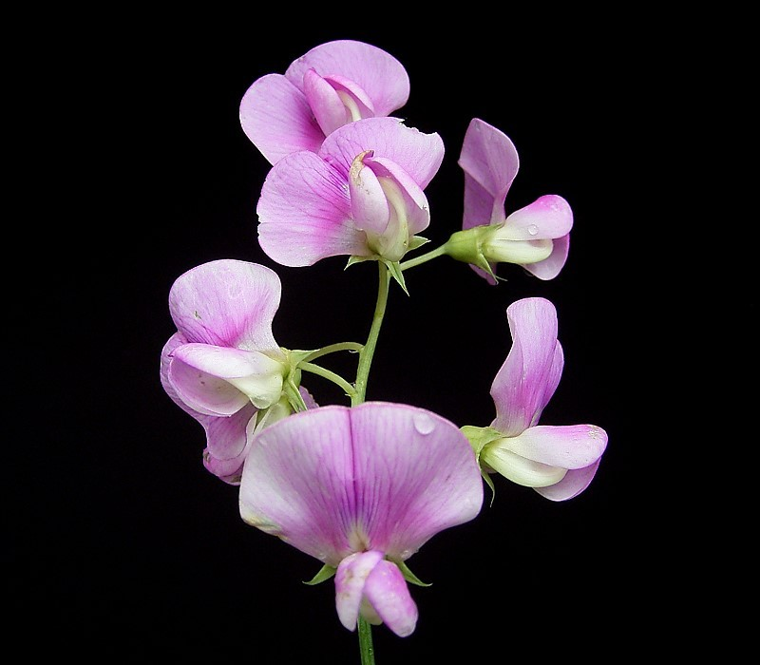
BAB 5 HUKUM MENDEL DAN PENYIMPANGAN SEMU HUKUM MENDEL

Slide 5
PETA KONSEP
HUKUM MENDEL DAN PENYIMPANGAN SEMU HUKUM MENDEL
Hukum pewarisan sifat
Hukum Mendel I
Hukum Mendel II
Testcross, backcross, penyilangan resiprok
Penyimpangan semu hukum Mendel
Tautan, pindah silang, dan gagal berpisah
Interaksi antaralel
Interaksi genetik
Kodominan
Alel ganda
Intermediet
Alel letal
Menghitung macam gamet, genotipe, dan fenotipe
Atavisme
Polimeri
Epistasis-hipostasis
Komplementer
Tautan autosomal
Tautan seks
Crossing over
Nondisjunction
Kriptomeri

Slide 6
Pendahuluan
Istilah-istilah dalam mempelajari pola-pola hereditas:
Parental (P): induk yang disilangkan.
Gamet (G): sel kelamin jantan atau betina.
Filial (F): hasil keturunan atau anak.
Gen: faktor pembawa sifat. Gen dominan dituliskan dengan huruf besar, sedangkan gen resesif dituliskan dengan huruf kecil.
Alel: pasangan gen yang terdapat pada kromosom sehomolog (dari kedua induknya) yang menunjukkan sifat alternatif sesamanya.
Genotipe: keadaan genetik dari suatu individu atau populasi.
Fenotipe: sifat yang muncul atau dapat diamati dari suatu organisme.
Karakter: istilah yang digunakan untuk menjelaskan sifat yang dapat diturunkan, misalnya warna bunga. Setiap varian dari suatu karakter disebut sifat (trait), misalnya warna bunga ungu atau putih.

Slide 7
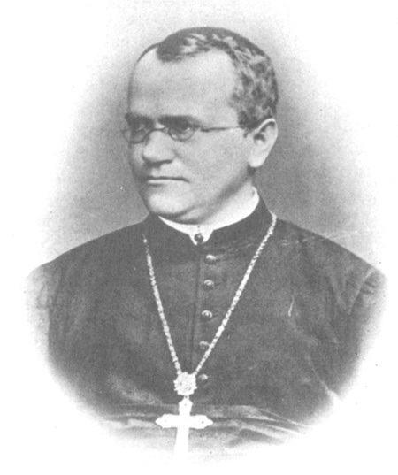
I. Hukum Pewarisan Sifat
Dicetuskan oleh Gregor Johann Mendel (1856-1863) berdasarkan eksperimen menggunakan kacang ercis (Pisum sativum).
Alasan pemilihan kacang ercis:
Memiliki banyak varietas dengan pasangan sifat yang kontras
Dapat melakukan penyerbukan sendiri (autogami)
Mudah dilakukan perkawinan silang
Cepat menghasilkan biji
Menghasilkan banyak keturunan

Slide 8
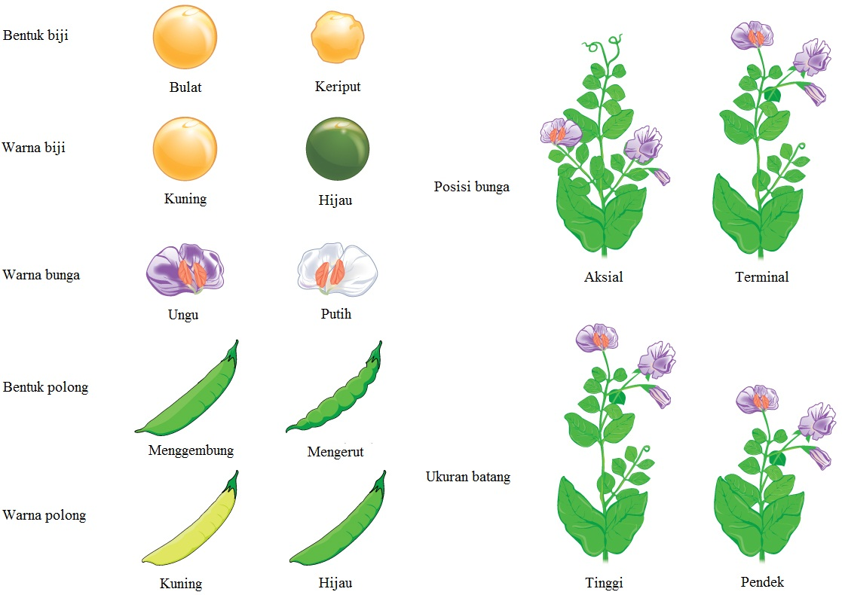
Variasi pada kacang ercis

Slide 9
I. Hukum Pewarisan Sifat
A. Hukum Mendel I
P1 : ♀UU >< ♂ uu
bunga ungu bunga putih
G1 : U u
F1 : 100% Uu (bunga ungu)
P2 : ♀ Uu >< ♂ Uu
bunga ungu bunga ungu
G2 : U, u U, u
F2 :
Hukum Mendel (I) atau Hukum Segregasi (pemisahan) adalah suatu kaidah pemisahan pasangan alel secara bebas pada saat pembelahan meiosis dalam pembentukan gamet.
Dapat dibuktikan dengan monohibrid, yaitu penyilangan dengan satu sifat beda.
 | U | u
U | UU (Ungu) | Uu (Ungu)
u | Uu (Ungu) | uu (Putih)
Rasio genotipe F2 = UU : Uu : uu = 1 : 2 : 1
Rasio fenotipe F2 = bunga ungu : bunga putih = 3 : 1

Slide 10
I. Hukum Pewarisan Sifat
B. Hukum Mendel II
Hukum Mendel (II) atau Hukum asortasi (berpasangan) adalah suatu kaidah yang menyatakan bahwa setiap alel dapat berpasangan secara bebas dengan alel lainnya yang tidak sealel pada waktu pembentukan gamet. Dapat dibuktikan dengan dihibrid, yaitu penyilangan dengan dua sifat beda.
P1 : ♀BBKK >< ♂bbkk
biji bulat warna kuning biji keriput warna hijau
G1 : BK bk
F1 : 100% BbKk (biji bulat warna kuning)
P2 : ♀ BbKk >< ♂ BbKk
biji bulat warna kuning biji bulat warna kuning
G2 : BK, Bk, bK, bk BK, Bk, bK, bk
F2 :

Slide 11
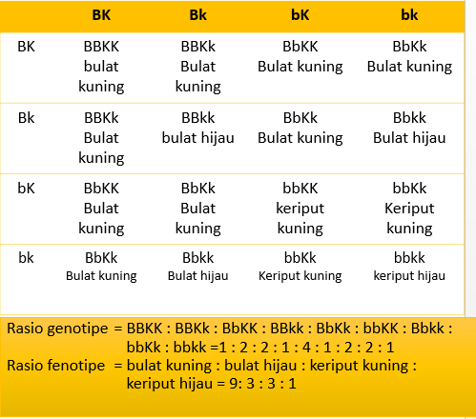

Slide 12
II. Testcross, Backcross, dan Penyilangan Resiprok
A. Testcross (Uji Silang)
Testcross adalah penyilangan antara suatu individu yang belum diketahui genotipenya dengan individu yang bergenotipe homozigot resesif.
Tujuan:
Menguji sifat individu yang berfenotipe dominan, apakan bergenotipe homozigot atau heterozigot.
Mengetahui jumlah macam gamet yang dihasilkan oleh suatu individu yang genotipenya dipertanyakan.
Contoh:
Testcross antara marmut jantan berbulu putih (resesif) dengan marmut betina hitam dengan dua kemungkinan genotipe, yaitu homozigot atau heterozigot.
Skenario 1: marmut hitam bergenotipe homozigot
P1 : ♀HH >< ♂hh
hitam putih
G1: H h
F1 : 100% Hh (hitam)
Skenario 2: marmut hitam bergenotipe heterozigot
P1 : ♀Hh >< ♂hh
hitam putih
G1: H, h h
F1 :
 | h
H | Hh
h | hh
Rasio genotipe = Hh : hh = 1 : 1
Rasio fenotipe = hitam : putih = 1 : 1

Slide 13
II. Testcross, Backcross, dan Penyilangan Resiprok
B. Backcross (Silang Balik)
Backcross adalah penyilangan antara suatu individu dengan salah satu induknya (atau dengan individu yang bergenotipe identik dengan induknya).
Tujuan:
Mendapatkan kembali individu yang bergalur murni (bergenotipe homozigot resesif atau homozigot dominan).
C. Penyilangan Resiprok
Penyilangan resiprok adalah penYilangan ulang dengan menukarkan jenis kelaminnya.
Penyilangan ini tidak memengaruhi hasil penyilangan jika dilakukan terhadap gen-gen yang tidak tertaut pada kromosom seks.

Slide 14
III. Menghitung Macam Gamet, Genotipe, dan Fenotipe
A. Menghitung Jumlah Macam Gamet
Jumlah jenis gamet dihitung dengan menggunakan rumus 2^{n}, dengan n adalah jumlah pasangan alel heterozigot yang bebas memisah.
Langkah mencari jenis gamet:
Alel heterozigot dituliskan secara terpisah, sedangkan alel homozigot dituliskan salah satu saja.
Garis penghubung untuk alel heterozigot dibuat bercabang, sedangkan alel homozigot dibuat lurus.
D
➔ ABCD
Contoh:
Individu bergenotipe AA Bb CC Dd memiliki 2 pasangan alel heterozigot, sehingga jumlah gametnya adalah 2² atau 4 jenis. Jenis gamet dapat diketahui dengan diagram anak garpu sebagai berikut.
B
C
d
➔ ABCd
A
D
➔ AbCD
b
C
d
➔ AbCd

Slide 15
III. Menghitung Macam Gamet, Genotipe, dan Fenotipe
B. Menghitung Genotipe dan Fenotipe Hasil Keturunan
1. Menghitung Fenotipe Hasil Keturunan dengan Diagram Anak Garpu (Cabang/Bracket)
Contoh: penyilangan ercis biji bulat kuning heterozigot (BbKk) dengan sesamanya
BbKk >< BbKk
Memasangkan setiap alel pada kedua induk yang sealel, menghitung jumlahnya, menggabungkan dengan pasangan alel lainnya yang bukan sealel, dan mengalikan koefisiannya.
Jumlah BB = 1 KK = 1
Bb = 2 Kk = 2
bb = 1 kk = 1
1 KK ➔ 1 BBKK (bulat, kuning)
1 BB 2 Kk ➔ 2 BBKk (bulat, kuning)
1 kk ➔ 1 BBkk (bulat, hijau)
1 KK ➔ 2 BbKK (bulat, kuning)
2 Bb 2 Kk ➔ 4 BbKk (bulat, kuning)
1 kk ➔ 2 Bbkk (bulat, hijau)
1 KK ➔ 1 bbKK (keriput, kuning)
1 bb 2 Kk ➔ 2 bbKk (keriput, kuning)
1 kk ➔ 1 bbkk (keriput, hijau)
Rasio fenotipe keturunan
= bulat kuning : bulat hijau : keriput kuning : keriput hijau = 9 : 3 : 3 : 1

Slide 16
III. Menghitung Macam Gamet, Genotipe, dan Fenotipe
B. Menghitung Genotipe dan Fenotipe Hasil Keturunan
2. Hubungan antara Jumlah Sifat Beda dengan Jumlah Kemungkinan Genotipe pada F2
Jumlah sifat beda | Jumlah jenis gamet F2 | Jumlah jenis genotipe F2 | Jumlah jenis fenotipe F2 | Jumlah perbandingan F2 | Perbandingan fenotipe F2
1 | 2¹ = 2 | 3¹ = 3 | 2 | 4 | 3 : 1
2 | 2² = 4 | 3² = 9 | 4 | 16 | 9 : 3 : 3 : 1
3 | 2³ = 8 | 3³ = 27 | 8 | 64 | 27 : 9 : 9 : 9 : 3 : 3: 3 : 1
4 | 2⁴ = 26 | 3⁴ = 81 | 16 | 256 | 81 : 27 : 27 : 27 : 27 : 9 : 9 : 9 : 3 : 3 : 3: 3 : 1
n | 2^{n} | 3^{n} | 2^{n} | 4^{n}

Slide 17
III. Menghitung Macam Gamet, Genotipe, dan Fenotipe
C. Menentukan Genotipe Induk
Fenotipe induk dapat ditentukan dengan langkah sebagai berikut:
Menentukan genotipe keturunannya yang homozigot resesif
Memisahkan dan meletakkan alel-alel keturunannya yang homoigot resesif tersebut di kedua induknya

Slide 18
IV. Penyimpangan Semu Hukum Mendel
A. Interaksi Antaralel
Kodominan (Codominance)
Adalah dua alel dari suatu gen yang diekspresikan secara bersama-sama dan menghasilkan fenotipe yang berbeda pada individu bergenotipe heterozigot.
Contoh: alel-alel yang mengatur golongan darah sistem M-N pada manusia.
Genotipe | Jenis gamet | Fenotipe
L^{M}L^{N} | L^{M} dan L^{N} | MN
L^{M}L^{M} | L^{M} | M
L^{N}L^{N} | L^{N} | N

Slide 19
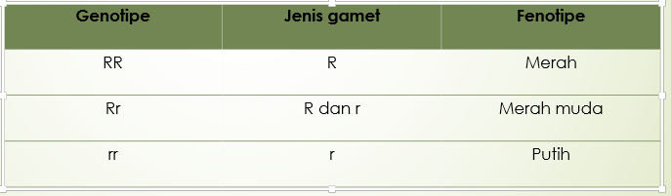
Dominansi Tidak Sempurna (Incomplete Dominance Intermediet)
Terjadi ketika alel dominan tidak dapat menutupi alel resesif dengan sempurna sehingga menghasilkan fenotipe “campuran” pada individu bergenotipe heterozigot.
Contoh: bunga snapdragon, bunga pukul empat (Mirabilis jalapa), dan ayam Andalusian.

Slide 20
IV. Penyimpangan Semu Hukum Mendel
A. Interaksi Antaralel
Alel Ganda
Merupakan suatu gen yang memiliki lebih dari dua alel. Contoh:
Golongan darah sistem ABO, dengan hierarki dominansinya yaitu alel I^{A} = I^{B} > I^{O}
Warna mata pada lalat buah, dengan hierarki dominansinya yaitu wild atau merah (w⁺ atau W) > merah koral (w^{co}) > merah darah (w^{bl}) > eosin (w^{e}) > merah ceri (w^{ch}) > aprikot (wª) > tinged (w^{t}) > mutiara (w^{p}) > ivory atau gading (w^{i}) > putih (w).
Warna rambut kelinci dengan hierarki dominansinya yaitu warna penuh abu-abu (C) > chinchilla (c^{ch}) > himalayan (c^{h}) > albino (c).
Fenotipe | Genotipe yang mungkin
Warna penuh (abu-abu) | CC, Cc^{ch}, Cc^{h}, Cc
Chinchilla | c^{ch} c^{ch}
Abu-abu muda | C^{ch} c^{h}, c^{ch}c
Himalayan | c^{h} c^{h}, c^{h} c
Albino | cc
Jenis warna rambut kelinci

Slide 21
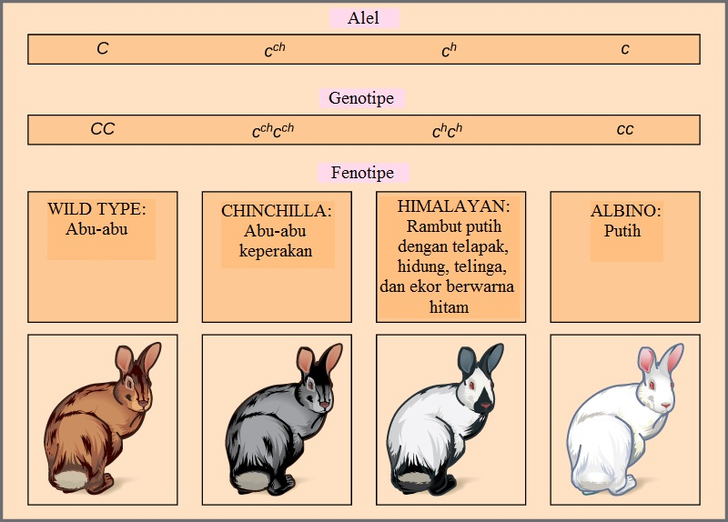
IV. Penyimpangan Semu Hukum Mendel
A. Interaksi Antaralel
Alel ganda pada warna rambut kelinci

Slide 22
IV. Penyimpangan Semu Hukum Mendel
A. Interaksi Antaralel
Alel Letal
Adalah alel yang menyebabkan kematian pada individu yang memilikinya.
Alel letal dominan
Individu dengan alel letal dominan akan letal (mati sebelum lahir), sedangkan yang bergenotipe heterozigot akan mengalami subletal
Contoh: ayam creeper (redep)
 | C | c
C | CC (letal) | Cc (creeper)
c | Cc (creeper) | cc (normal)
b. Alel letal resesif
Alel letal resesif hanya menyebabkan kematian pada individu yang bergenotipe homozigot resesif.
Contoh: sapi bulldog
 | G | g
G | GG (kerry) | Gg (dexter)
g | Gg (dexter) | gg (letal)
c. Alel subletal
Adalah alel homozigot dominan atau homozigot resesif yang menyebabkan kematian individu pada usia anak-anak hingga dewasa.
Contoh: talasemia
 | Th | th
Th | ThTh (subletal) | Thth (minor)
th | Thth (minor) | thth (normal)

Slide 23
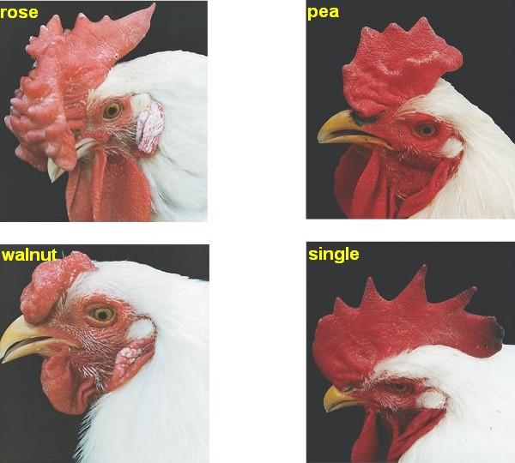
IV. Penyimpangan Semu Hukum Mendel
B. Interaksi Genetik
1. Atavisme
Adalah interaksi beberapa gen yang menghasilkan sifat baru.
Terjadi pada bentuk jengger ayam ras.
Genotipe | Fenotipe
R*P* | Walnut
R*pp | Rose
rrP* | Pea
rrpp | Single
Keterangan:
Tanda * = gen dominan atau gen resesif
Atavisme pada bentuk jengger ayam

Slide 24
IV. Penyimpangan Semu Hukum Mendel
B. Interaksi Genetik
2. Epistasis dan Hipostasis
Merupakan bentuk interaksi ketika suatu gen mengalahkan gen lain yang bukan sealel.
Epistasis dominan
Terjadi ketika gen yang menutupi kerja gen lainnya bersifat dominan.
Contoh: karakter warna buah labu (Cucurbita pepo L.).
b. Epistasis resesif
Terjadi ketika gen yang menutupi kerja gen lainnya bersifat resesif.
Contoh: karakter warna rambut tikus.
Genotipe dan fenotipe karakter warna rambut tikus
Genotipe dan fenotipe karakter warna buah labu
Genotipe | Fenotipe
P*K* | Putih
P*kk | Putih
ppK* | Kuning
ppkk | Hijau
Genotipe | Fenotipe
B*G* | Abu-abu
B*gg | Hitam
pp** | Putih

Slide 25
IV. Penyimpangan Semu Hukum Mendel
B. Interaksi Genetik
c. Epistasis gen dominan rangkap
Terjadi jika dua gen dominan atau lebih menghasilkan satu fenotipe dominan yang sama
Contoh: karakter bentuk kapsul biji tanaman. Capsella bursa-pastoris
d. Epistasis gen rangkap dengan efek kumulatif
Terjadi jika kondisi dominan (homozigot atau heterozigot), pada salah satu lokus menghasilkan fenotipe yang sama.
Contoh: karakter warna biji gandum
Genotipe dan fenotipe karakter bentuk kapsul biji
Genotipe dan fenotipe karakter warna biji gandum
Genotipe | Fenotipe
A*B* | Ungu tua
A*bb | Ungu
aaB* | Ungu
aabb | Putih
Genotipe | Fenotipe
A*B* | Segitiga
A*bb | Segitiga
aaB* | Segitiga
aabb | Oval

Slide 26
IV. Penyimpangan Semu Hukum Mendel
B. Interaksi Genetik
3. Polimeri
Adalah interaksi dua gen atau lebih yang memengaruhi dan menguatkan suatu sifat yang sama.
Contoh: karakter warna biji gandum Triticum sp., pigmentasi kulit, tinggi badan, pigmentasi iris mata, dan berat buah-buahan.
Fenotipe | Plasma sel |  | Genotipe
 | Antosianin | pH
Ungu | + | Basa | A*B*
Merah | + | Asam | A*bb
Putih | - | Basa/asam | aaB* atau aabb
4. Kriptomeri
Adalah sifat gen dominan yang tersembunyi jika berdiri sendiri, tetapi akan tampak pengaruhnya jika bertemu dengan gen dominan lainnya yang bukan sealel.
Contoh: karakter warna bunga Linaria maroccana.

Slide 27
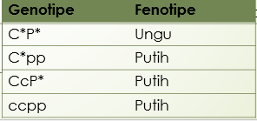
Komplementer
Adalah interaksi antar gen-gen dominan yang saling melengkapi dalam mengekspresikan suatu sifat.
Contoh: karakter bunga Lathyrus odoratus.

Slide 28
V. Tautan, Pindah Silang, dan Gagal Berpisah
A. Tautan (Linkage)
Tautan adalah peristiwa dua gen atau lebih yang terletak pada kromosom yang sama dan tidak dapat memisah secara bebas pada waktu pembelahan meiosis.
1. Tautan Autosomal
Dipelajari melalui penelitian terhadap karakter sayap lalat buah (Drosophila melanogaster).
Warna hitam dan bersayap vestigial merupakan sifat mutan dari warna abu-abu dan bersayap normal. Gen-gen yang mengendalikan sifat-sifat tersebut, yaitu B (abu-abu), b (hitam), V (normal), dan v (vestigial).
Jika terjadi tautan gen BV dan bv maka persilangan yang akan terjadi yaitu sebagai berikut.
P : BbVv >< bbvv
abu-abu normal hitam vestigial
G : BV, bv bv
F :
 | BV | bv
bv | BbVv | bbvv

Slide 29
V. Tautan, Pindah Silang, dan Gagal Berpisah
A. Tautan (Linkage)
2. Tautan Seks (Sex Linkage)
Dipelajari melalui penelitian terhadap karakter warna mata lalat buah (Drosophila melanogaster).
Thomas Hunt Morgan menemukan bahwa gen warna mata tertaut pada kromosom kelamin X. Pada kromosom kelamin Y, tidak terdapat alel warna mata.
P : X^{M}X^{m} >< X^{M}Y
mata merah mata merah
G : X^{M}, X^{m} X^{M}, Y
F :
 | X^{M} | X^{m}
X^{M} | X^{M}X^{M} ♀ mata merah | X^{M}X^{m} ♀ mata merah
Y | X^{M}Y ♂ mata merah | X^{m}Y ♂ mata putih
Lalat buah yang bermata putih selalu berjenis kelamin jantan.

Slide 30

V. Tautan, Pindah Silang, dan Gagal Berpisah
B. Pindah Silang (Crossing Over)
Pindah silang adalah bertukarnya gen-gen yang terdapat dalam suatu kromosom dengan gen-gen yang terletak pada kromosom lainnya yang sehomolog maupun yang bukan homolog.
Pindah silang menyebabkan terjadinya rekombinan (RK). Nilai pindah silang (Nps) dapat diketahui dari perbandingan antara jumlah rekombinan dengan jumlah seluruh keturunan yang dihasilkan.
C. Gagal Berpisah (Nondisjunction)
Gagal berpisah adalah peristiwa gagalnya satu kromosom atau lebih untuk berpisah ke arah kutub yang berlawanan pada saat anafase meiosis I maupun meiosis II, yang disebabkan oleh mutagen.
Pada manusia, gagal berpisah dapat menyebabkan sindrom Down (45A + XX atau XY), sindrom Turner (44A + X), sindrom Klinefelter (44A + XXY), sindrom X tripel atau wanita super (44A + XXX), sindrom Jacobs (44A + XXY), dan sindrom Y (44A + Y).

